Slide 1


EPIDEMIE DE ZOMBIE
Valentin flageul
Martin verrier
Alexandre djenane
Astrid ricard

Slide 2
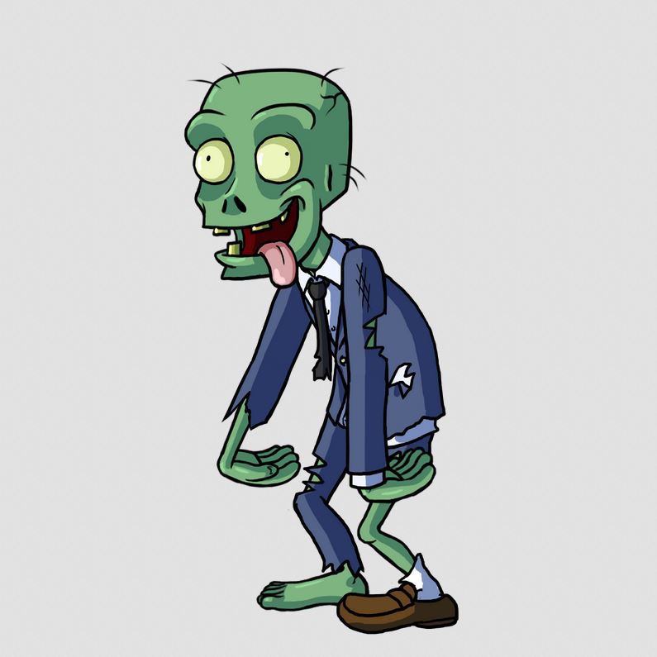
Sommaire
I. Présentation thématique
II. Présentation du modèle
III. Des paramètres modifiables
IV. Critique du modèle
V. Conclusion

Slide 3
PRésentation thématique

Slide 4

Le choix du thème
Contributions

Slide 5
PRésentation du modèle

Slide 6
LES humains
La faim
Distance humain-zombie
Points de vie
Tuer les zombies
Ravitaillement
Fuir

Slide 7


LES zombies
Détection des humains
Déplacement sur la map

Slide 8
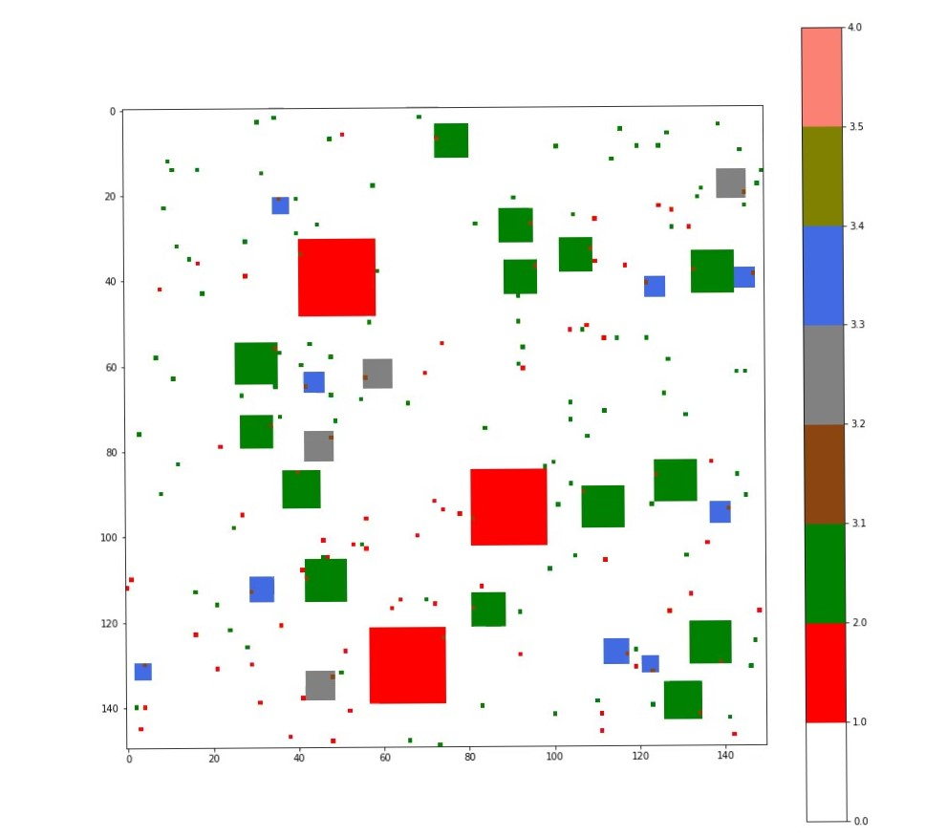
Création de la map
Etape 1: une liste de liste avec que des 0
Etape 2: implantation des bâtiments
Etape 3: implantation des agents

Slide 9
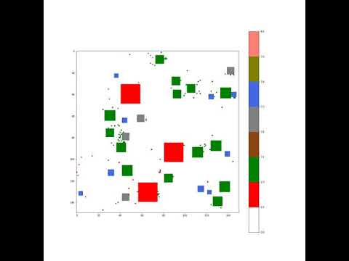
Visualisation
: humains
: zombies
: armureries
: magasins
: hôpitaux
: maisons

Slide 10
DEs paramètres modifiables

Slide 11
Nombre de zombies et d'humains
Taille de la matrice (lignes, colonnes)
Nombre de simulation
Nombre de bâtiments
Taille des maisons, des hôpitaux, des magasins, des armureries
Nombre de munitions maximum dans un sac
Nombre de médicaments maximum dans un sac
Quantité de nourriture maximum dans un sac
Rayon de détection des humains et des zombies
Barre de faim des humains
Nombre de munitions initiales
Nombre de médicaments initiales
Quantité de nourriture initiales
Points de vie rendu par les médicaments
Temps avant qu'un humain perde de la vie lorsqu'il a faim
Faim rendu par les médicaments
Chance qu'un humain tue un zombie en lui tirant dessus
Taux de réussite de la transformation d'un humain en zombie après avoir été mordu

Slide 12
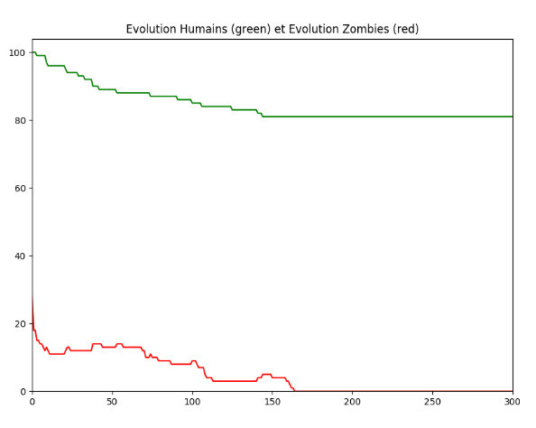
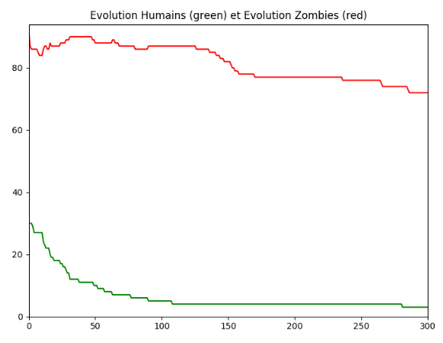
Variation du nombre D'humains et de zombies
Courbe 1:
- nombre d'humains = 100
- nombre de zombies = 50
Courbe 2:
- nombre d'humains = 30
- nombre de zombies = 100
Visualisation:
Cas 1 : https://youtu.be/y1i3Hw3cbUM
Cas 2 : https://youtu.be/CCh3vuUV_Cg

Slide 13
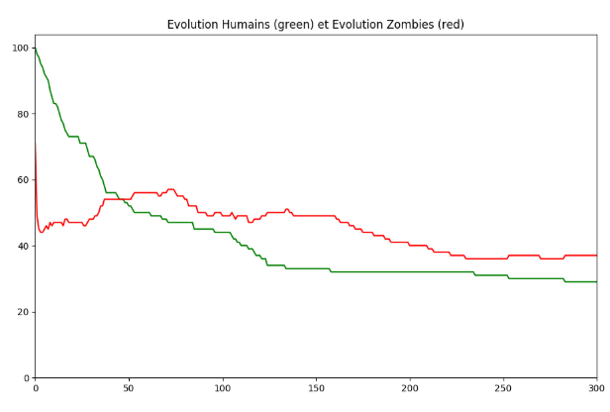
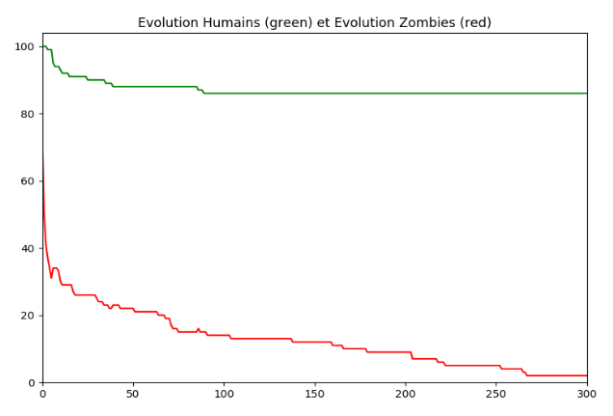
Variation du nombre DE munitions de départ
Courbe 3:
- 2 munitions
Courbe 4:
- 3 munitions
Visualisation:
Cas 1 : https://youtu.be/6FuJhHw1cos
Cas 2 : https://youtu.be/_Lcyq9rCb_M

Slide 14
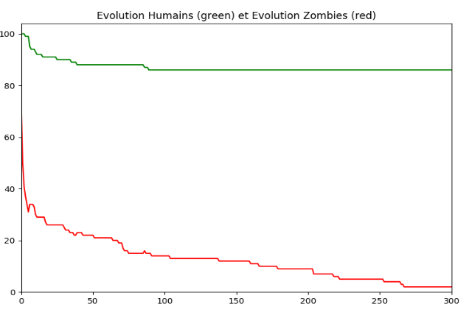
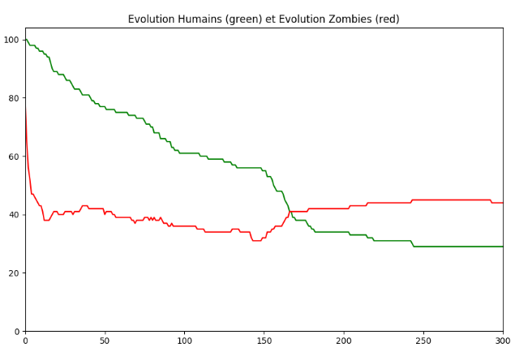
Variation de la précision du tir des humains
Courbe 5:
- 1 chance sur 2
Courbe 6:
- 1 chance sur 3
Visualisation:
Cas 5 : https://youtu.be/894mpw_Oj_4
Cas 6 : https://youtu.be/7soTE_rE1p0

Slide 15
critique du modèle

Slide 16
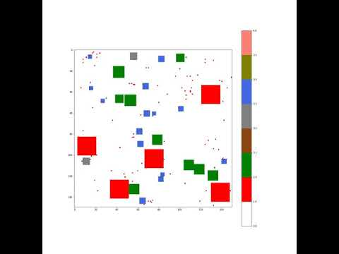
Des portes bloquées
Des tirs à travers les murs
Des agents bloqués face à un mur
Un déplacement aléatoire illogique

Slide 17
conclusion

Slide 18
Sources
Exemple de simulations:
http://www.codeskulptor.org/#user35_9RBBN8mne7784Nw.py
Modules pour le support de la carte:
http://stackoverflow.com/questions/24119920/how-to-plot-a-density-map-in-python
https://en.wikipedia.org/wiki/List_of_game_engines
Cours:
http://apprendre-python.com/page-apprendre-programmation-orientee-objet-poo-classes-python-cours-debutants
Cours sur les classes:
https://openclassrooms.com/courses/apprenez-a-programmer-en-python/premiere-approche-des-classes

